Slide 1



Hangzhou, China, es uno de los lugares más espectaculares del país asiático, una ciudad imprescindible que puede descubrirle paisajes encantadores y templos de nombres sugerentes que armonizan sus edificios con la naturaleza.
El lugar más turístico de Hangzhou es el Lago del Oeste. Aunque en todo el país existen hasta 36 lagos con este nombre, el de Hangzhou es el más conocido de todos ellos debido a su belleza. Se trata de una auténtica maravilla del paisajismo tradicional chino, que alberga en sus orillas jardines y templos hechos para el disfrute de los sentidos. Su condición de Patrimonio de la Humanidad, es la prueba de la incomparable lindeza del lugar.
Uno de los jardines más conocidos del lago del Oeste de Hangzhou es el Puerto de las flores. En este recinto no solo encontrará las aromáticas flores que dan su nombre a este rincón; es también uno de los mejores miradores del lago, en el que se pueden apreciar los nenúfares bailando sobre las tranquilas aguas del lago, y las juguetonas carpas nadando bajo la superficie, dejando que se adivinen sus siluetas.
En el lago de Hangzhou, China, también se encuentran cuatro islas, pero solo una de ellas es natural. Se trata de la Isla de la Colina Solitaria, un parquecito al que se puede acceder a través de un dique y desde donde se disfrutan de unas vistas increíbles de todo el lago.
Creó: Jeremías
Para: mis pps
Música: Música instrumental China

Slide 2
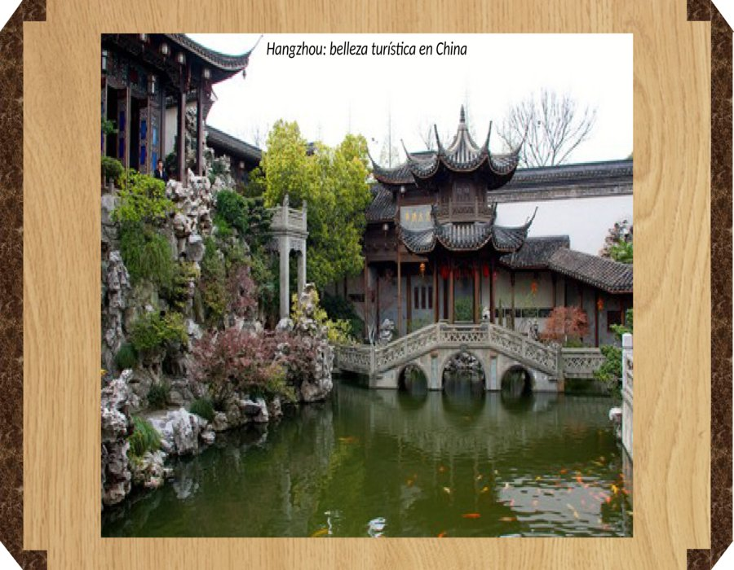

Slide 3


Slide 4
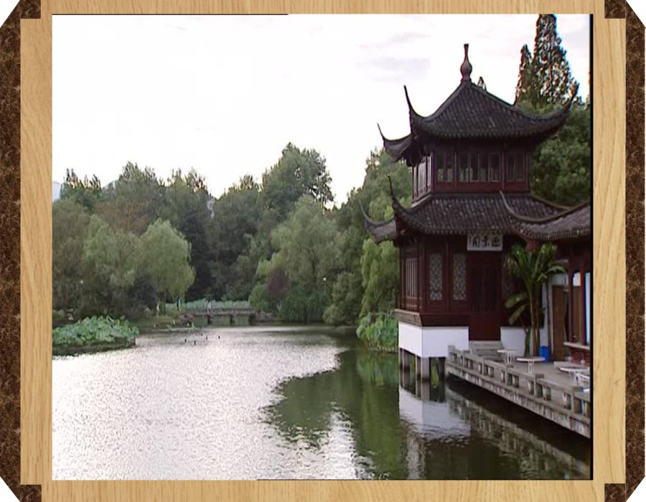

Slide 5


Slide 6
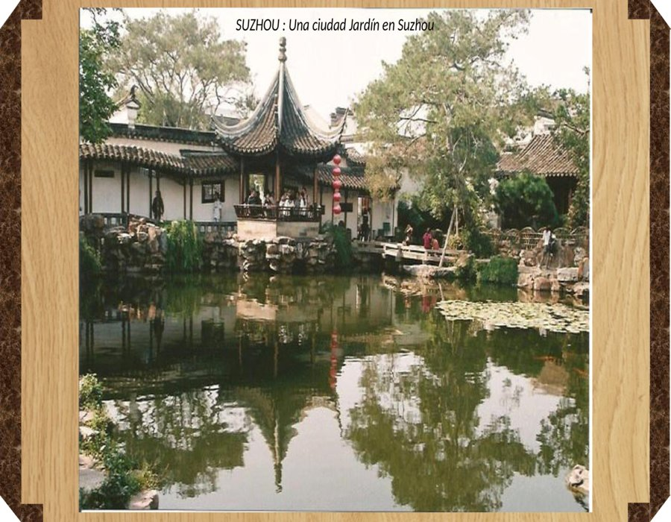

Slide 7
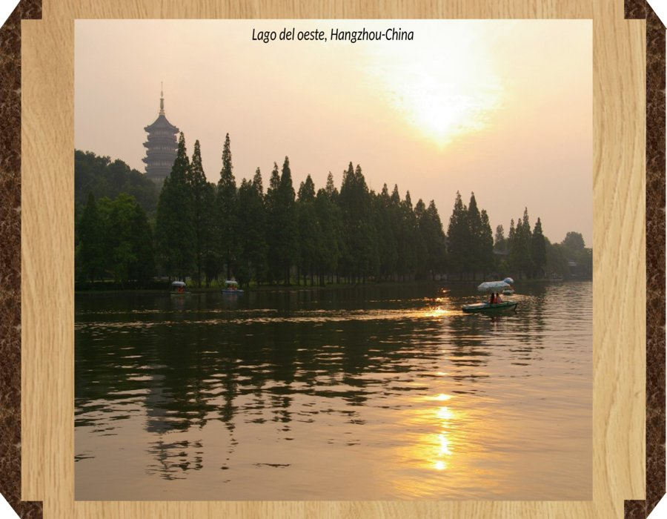

Slide 8
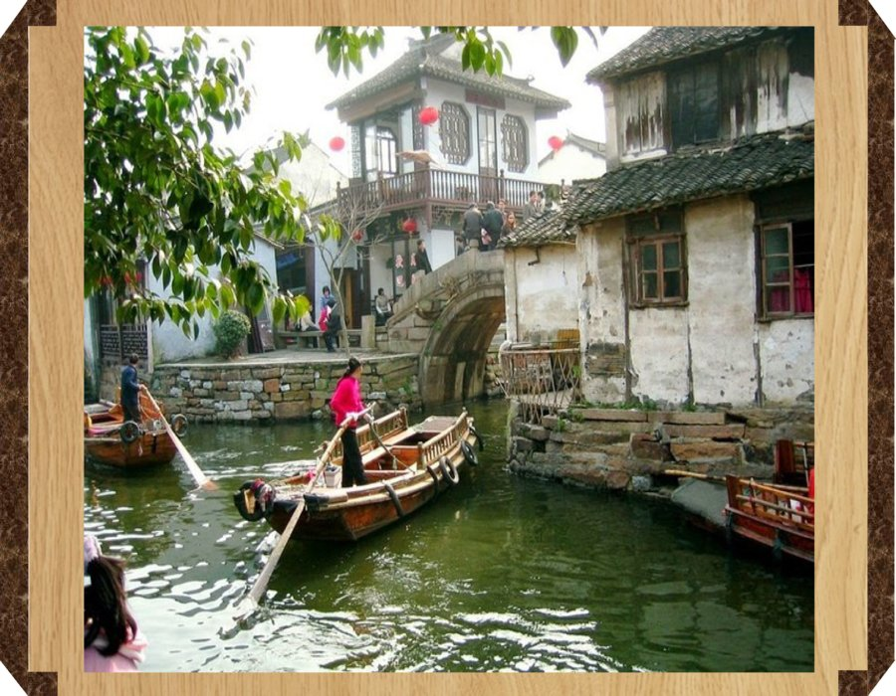

Slide 9
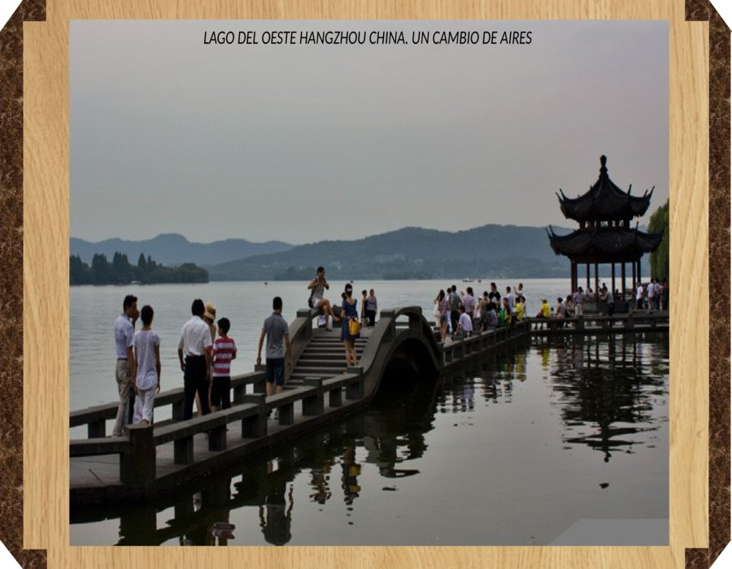

Slide 10
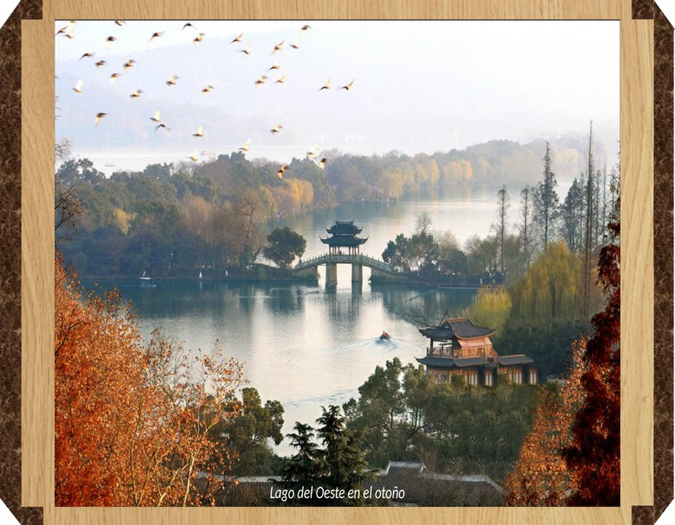

Slide 11
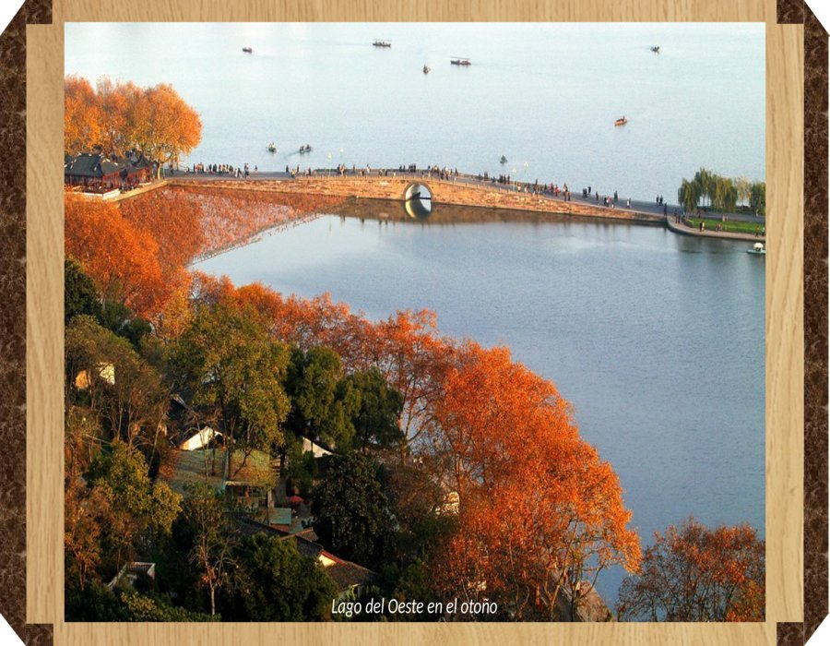

Slide 12
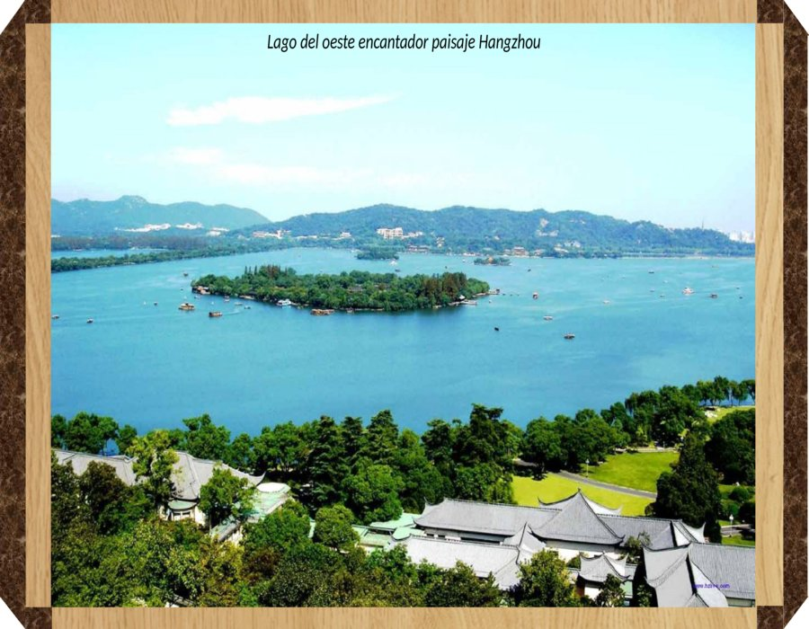

Slide 13
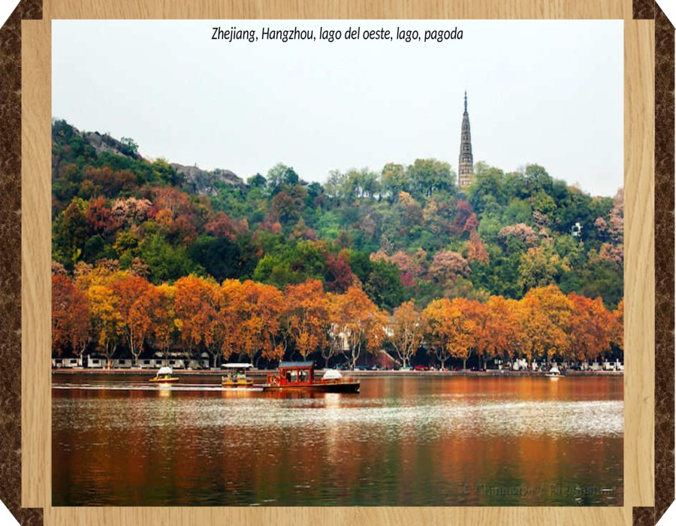

Slide 14
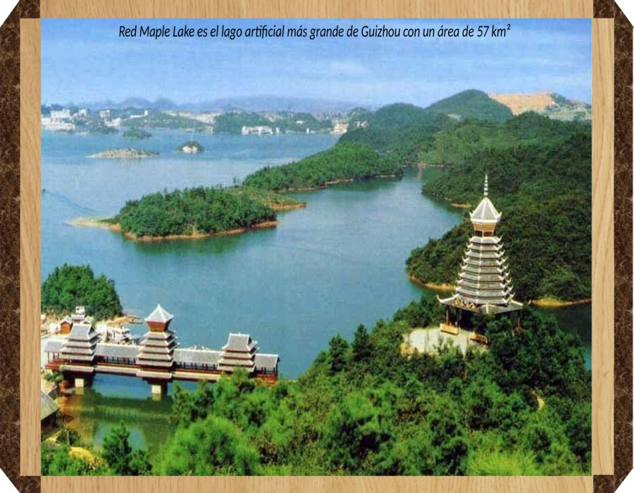

Slide 15
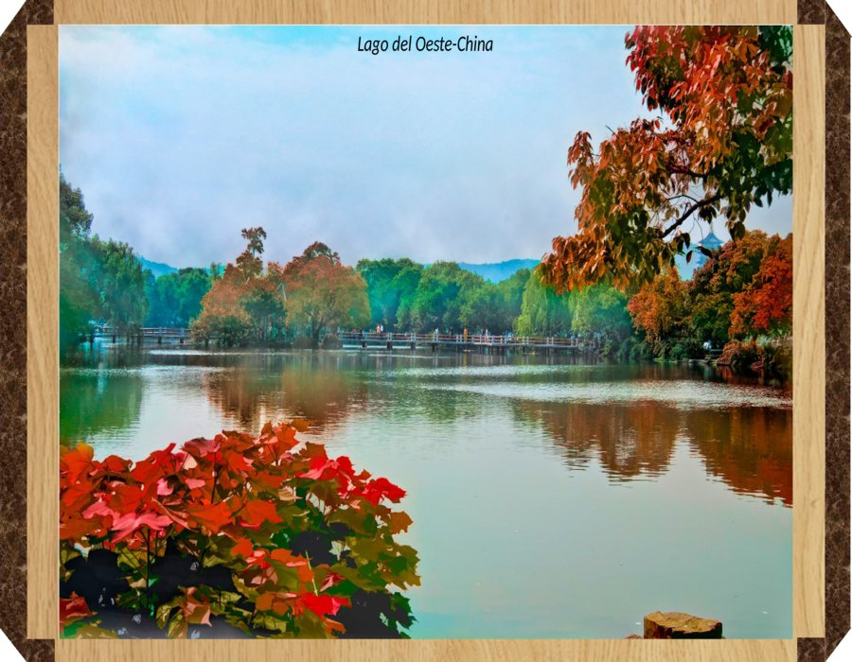

Slide 16


Slide 17
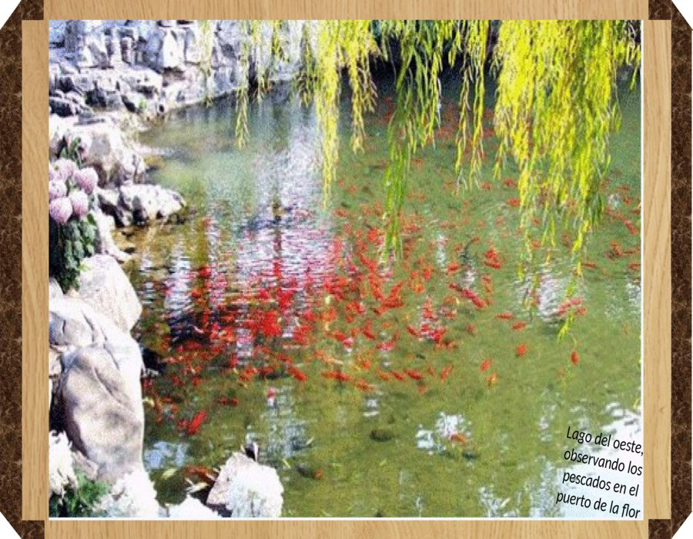

Slide 18
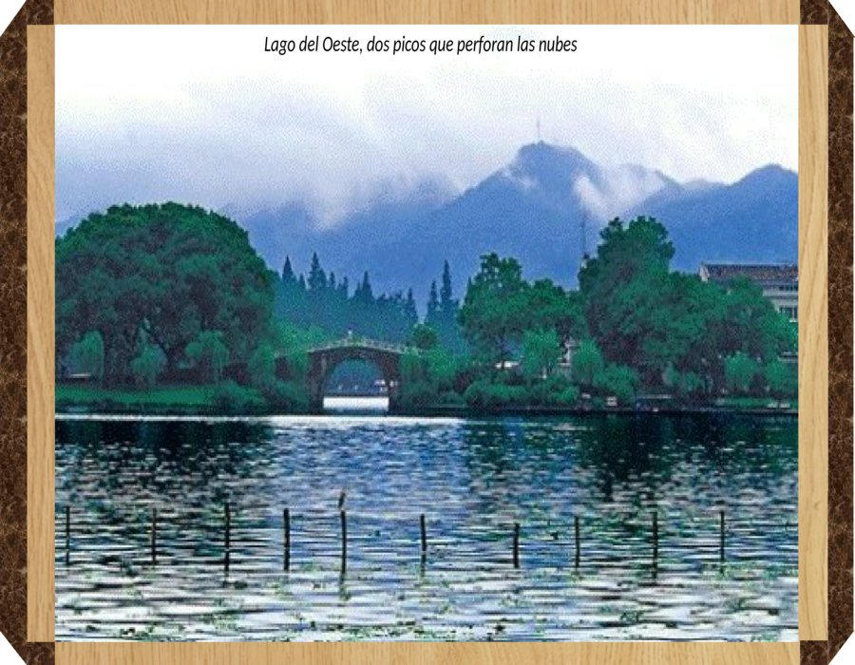

Slide 19


Slide 20
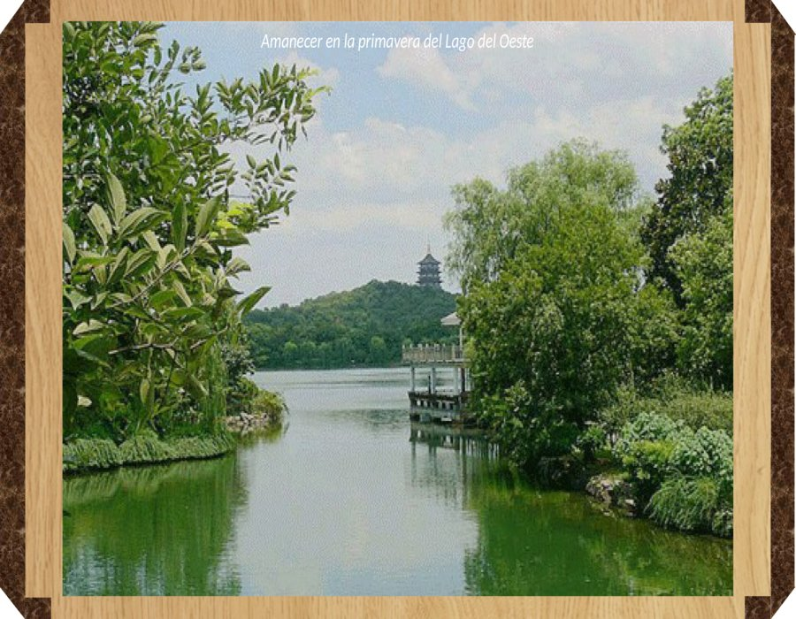

Slide 21
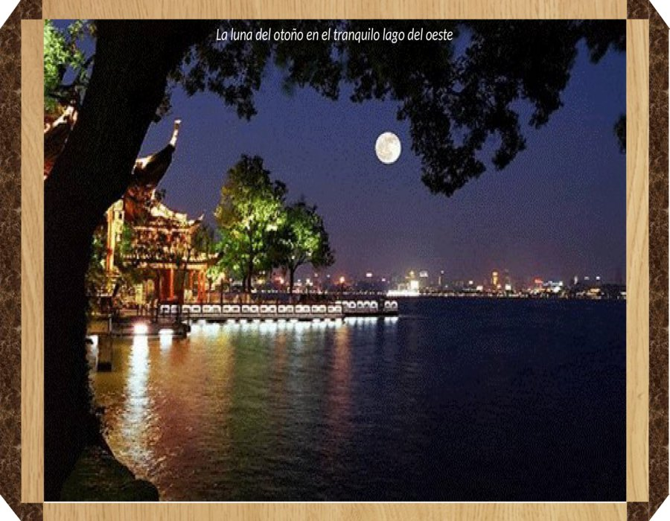

Slide 22


Slide 23
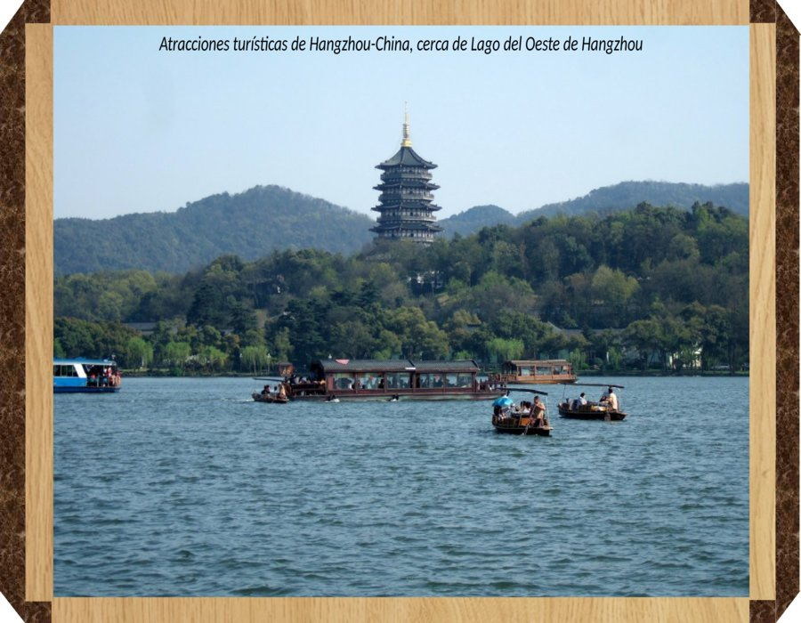

Slide 24
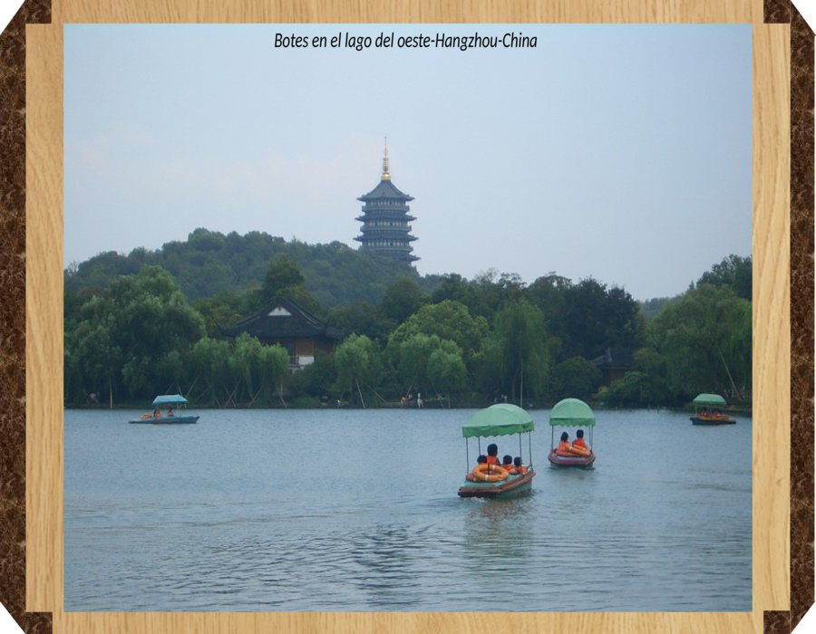

Slide 25
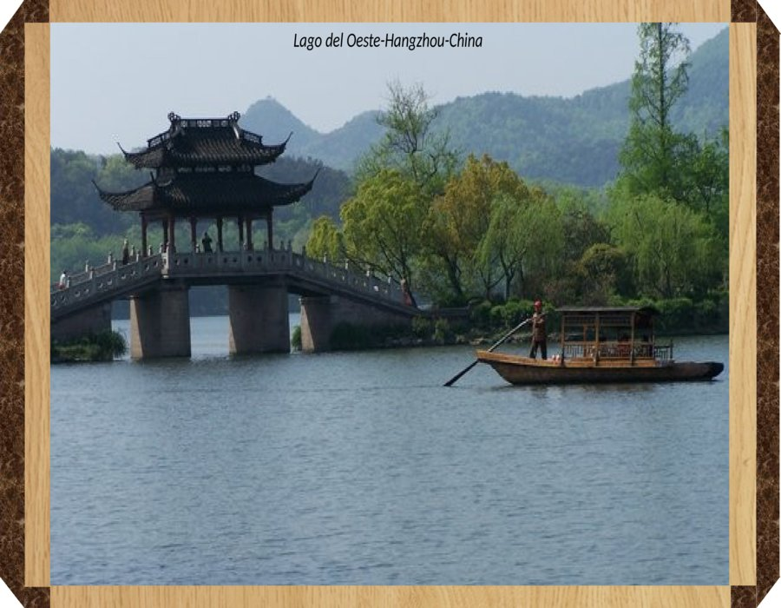

Slide 26
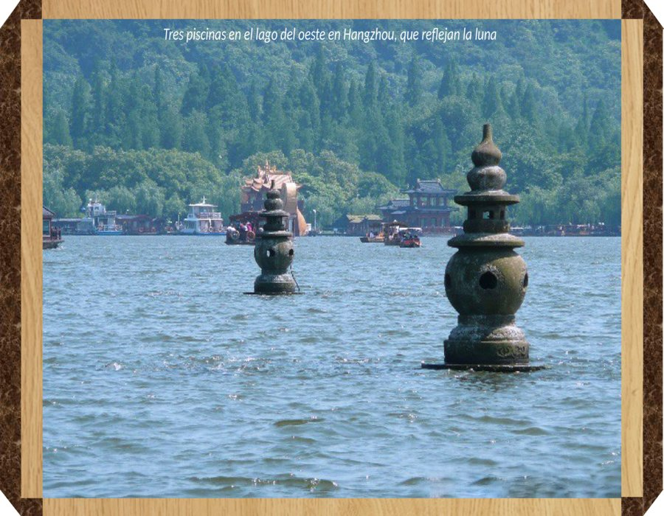

Slide 27


Slide 28
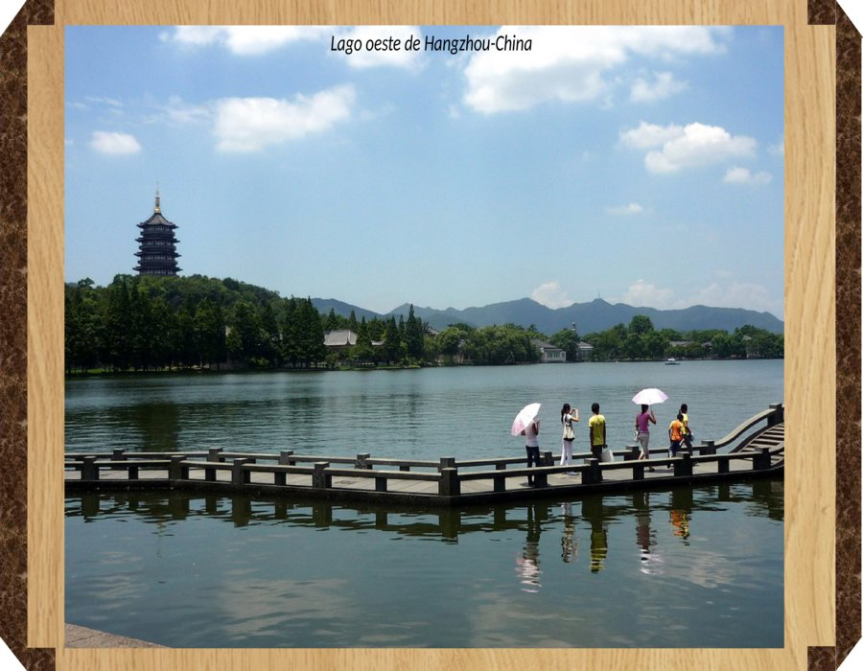

Slide 29
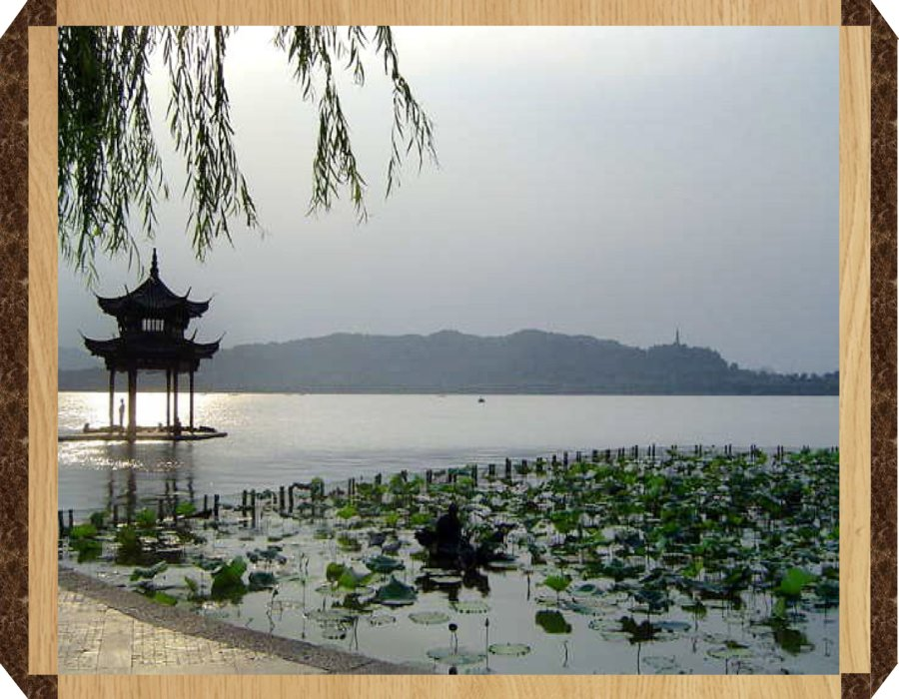

Slide 30
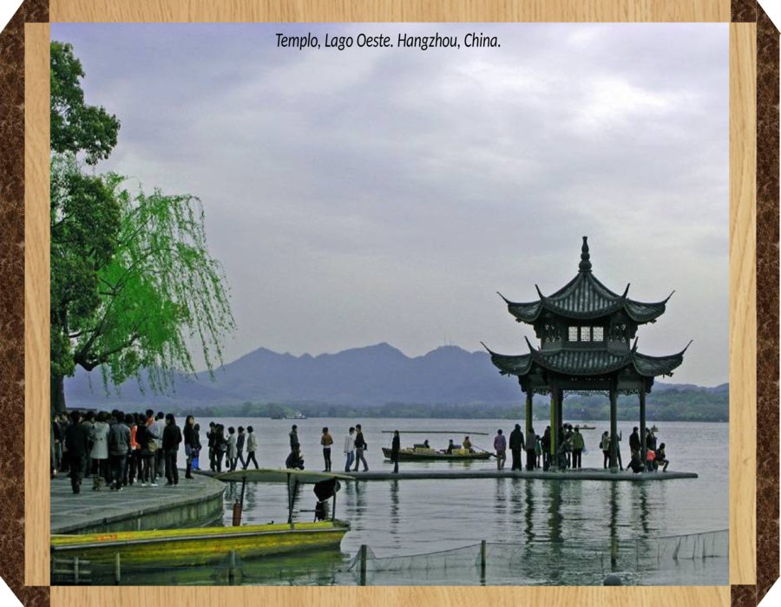

Slide 31
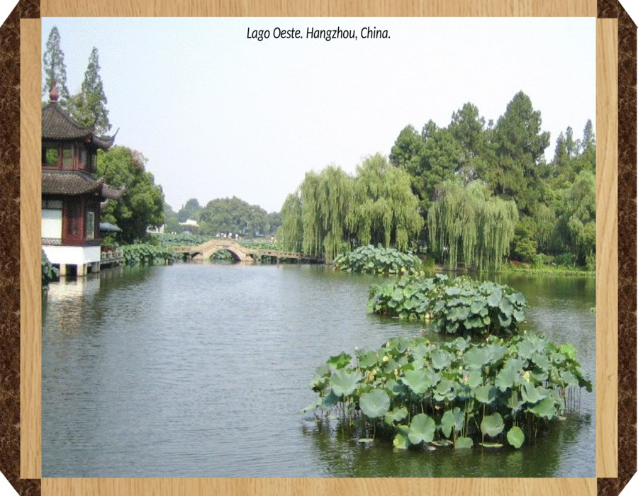

Slide 32
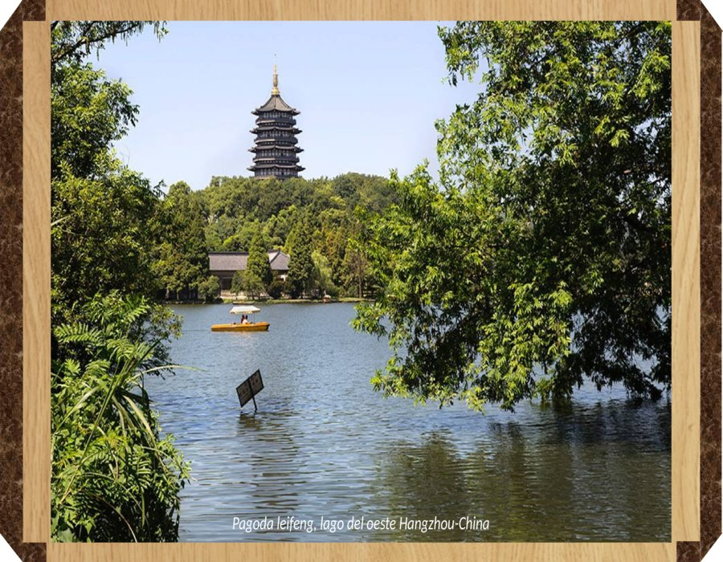

Slide 36
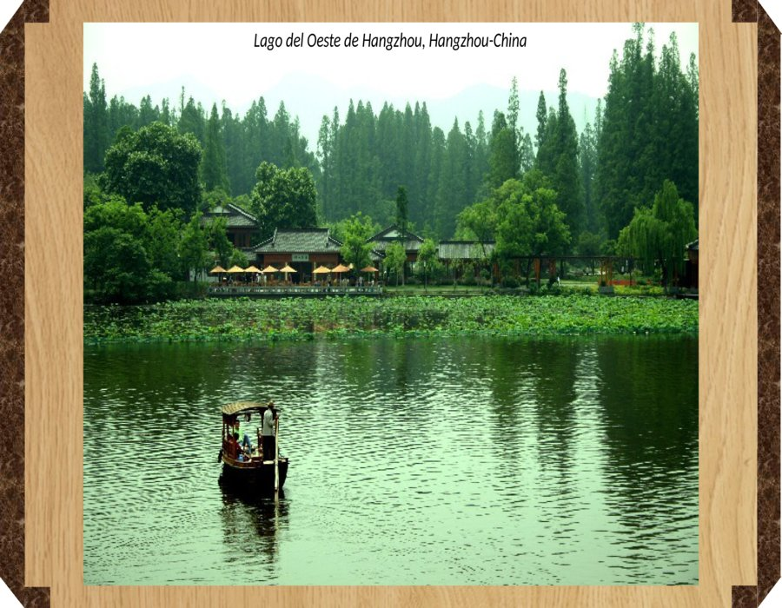

Slide 37
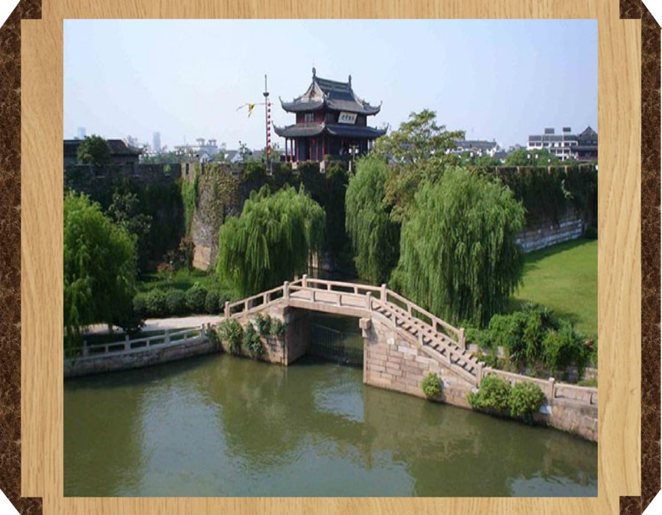

Slide 38


Slide 39
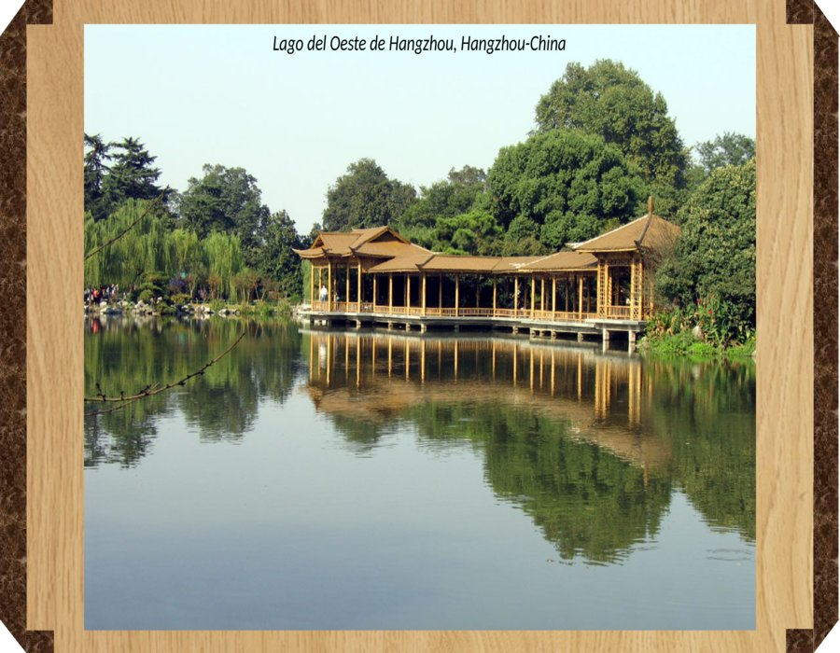

Slide 40
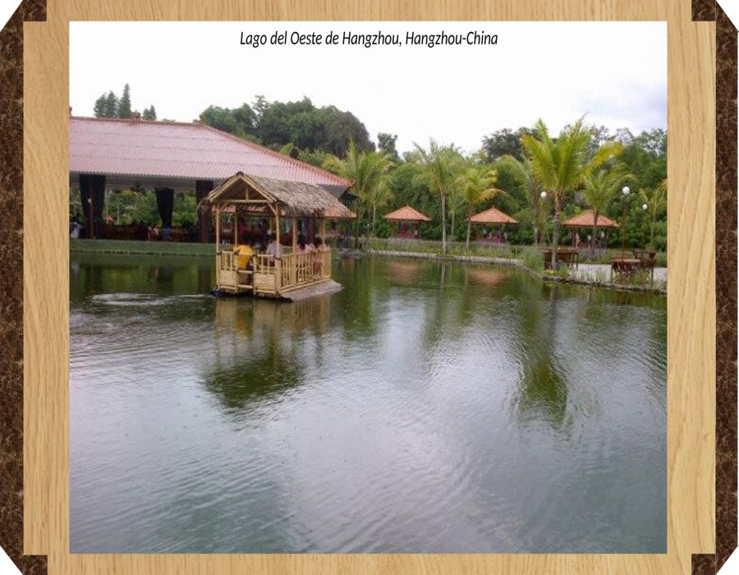

Slide 41
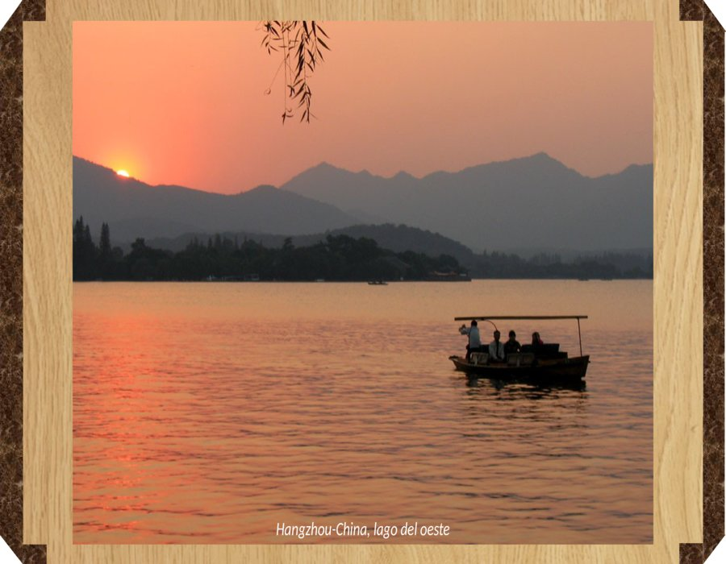

Slide 42
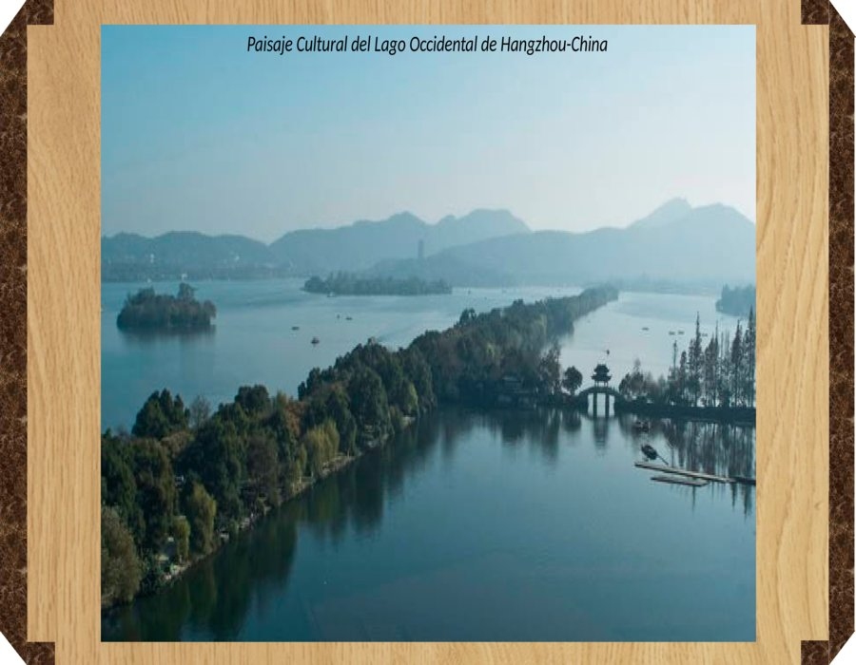

Slide 43


Slide 44
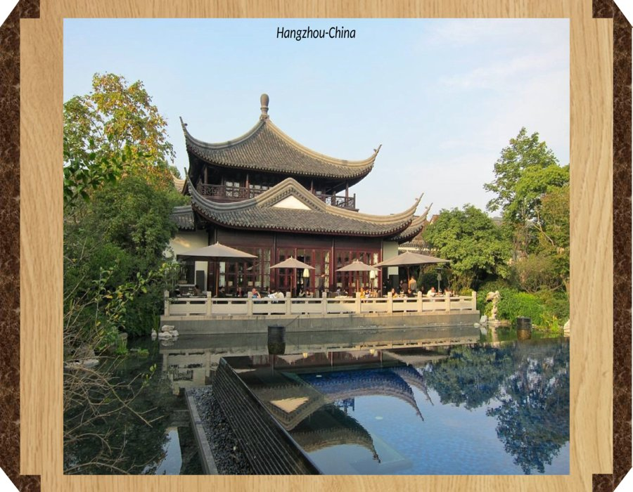

Slide 45


Slide 46
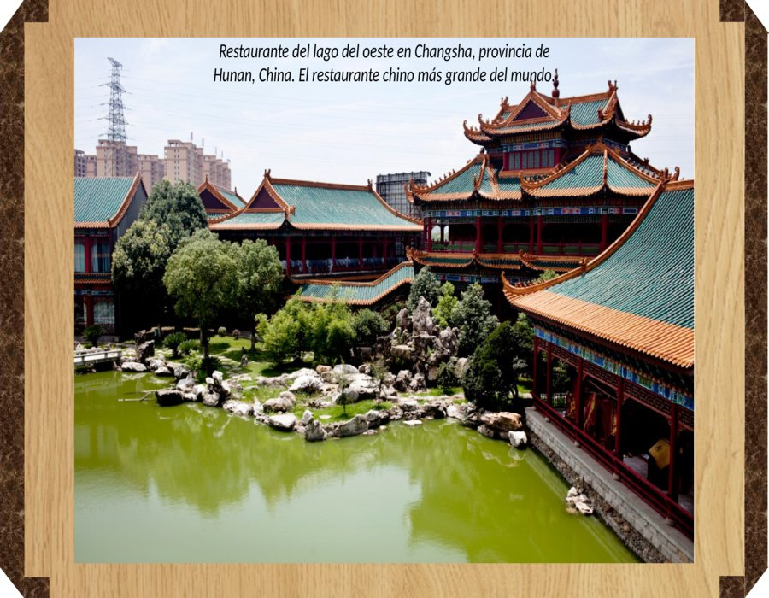

Slide 47
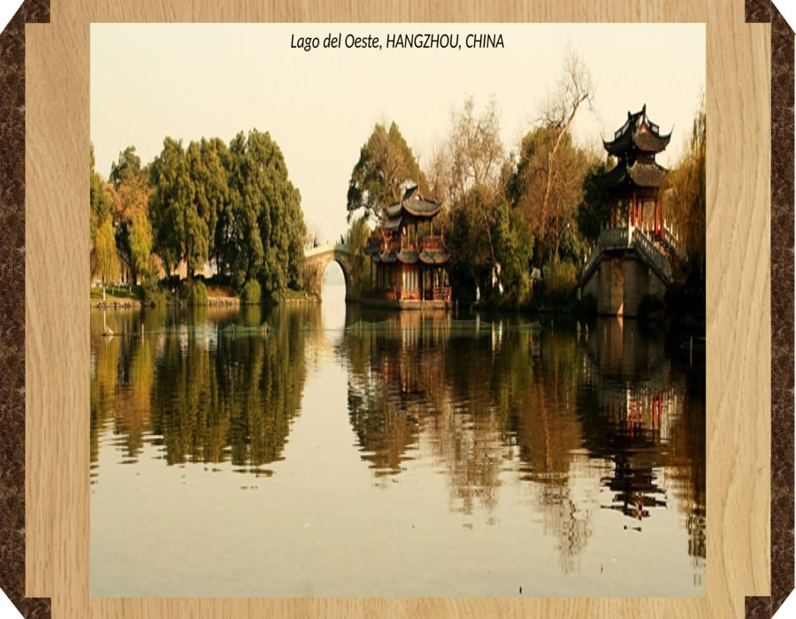

Slide 48
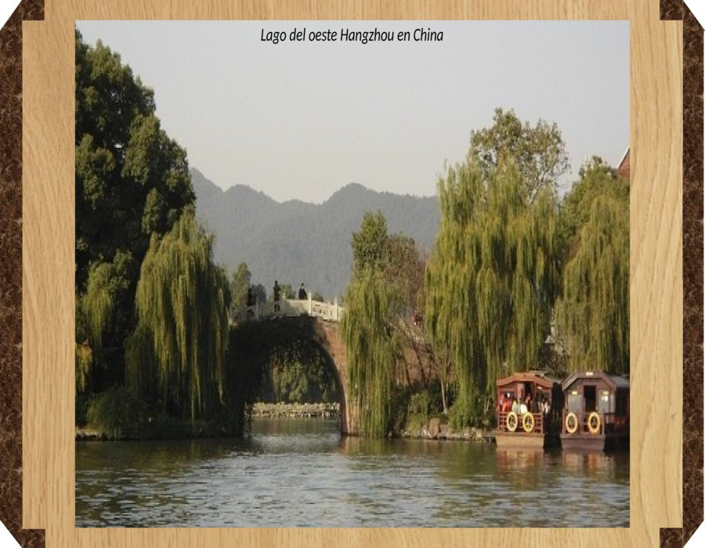

Slide 49
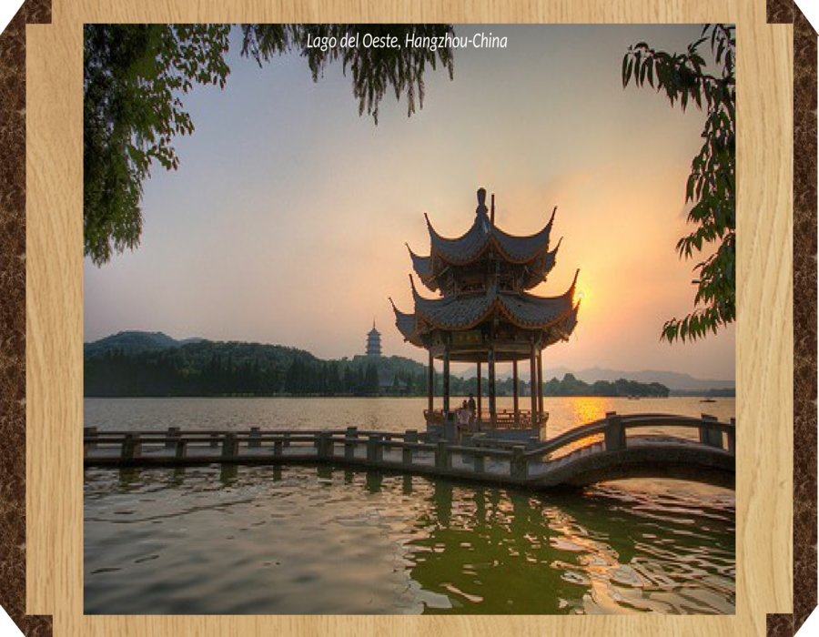

Slide 50
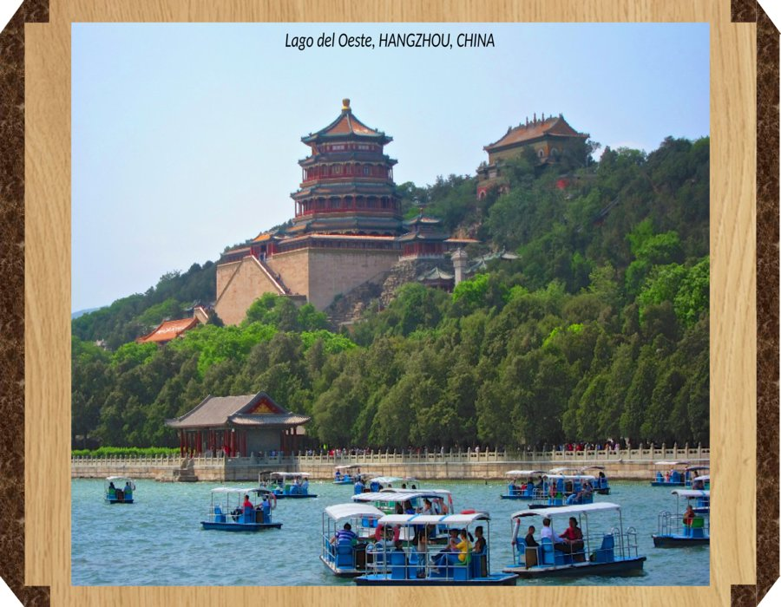

Slide 51


Slide 52
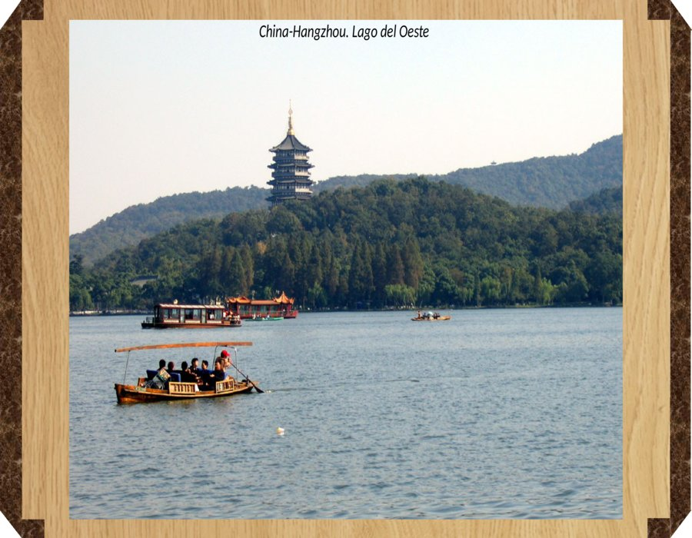

Slide 53


Slide 54
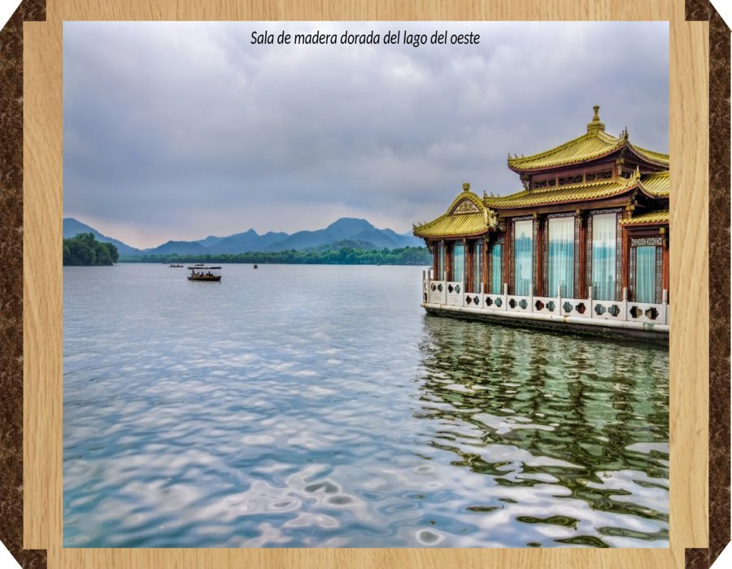

Slide 55
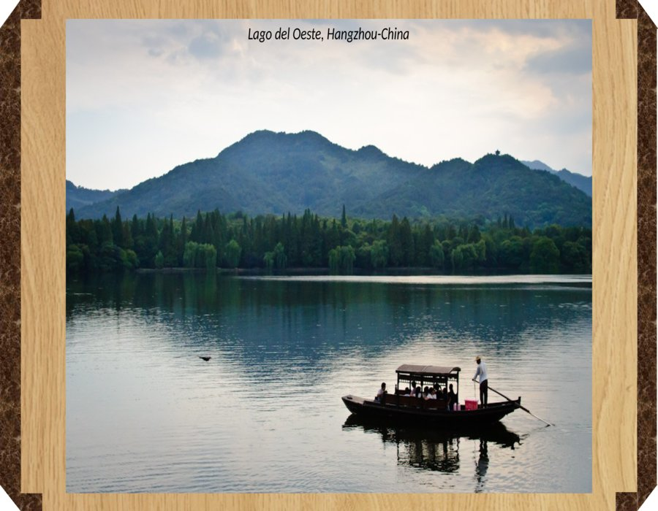

Slide 56
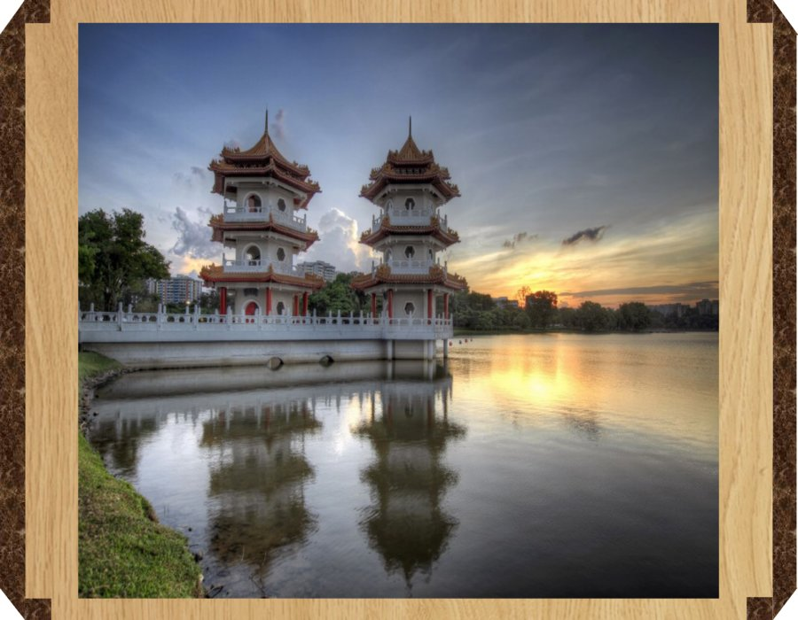

Slide 57


Slide 58


Slide 59
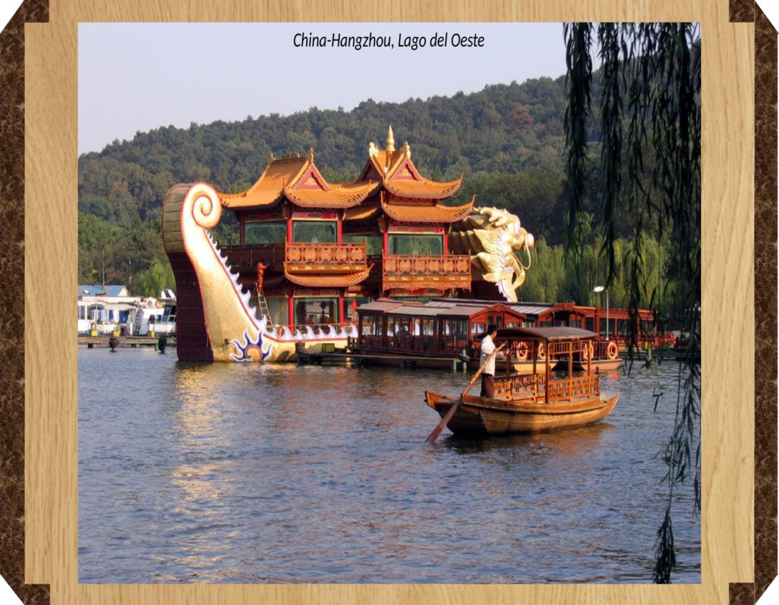

Slide 60
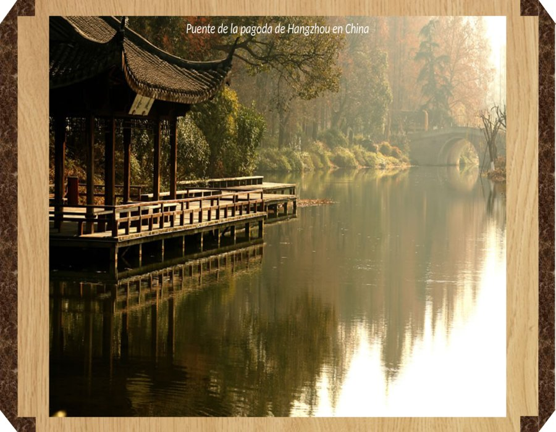

Slide 61
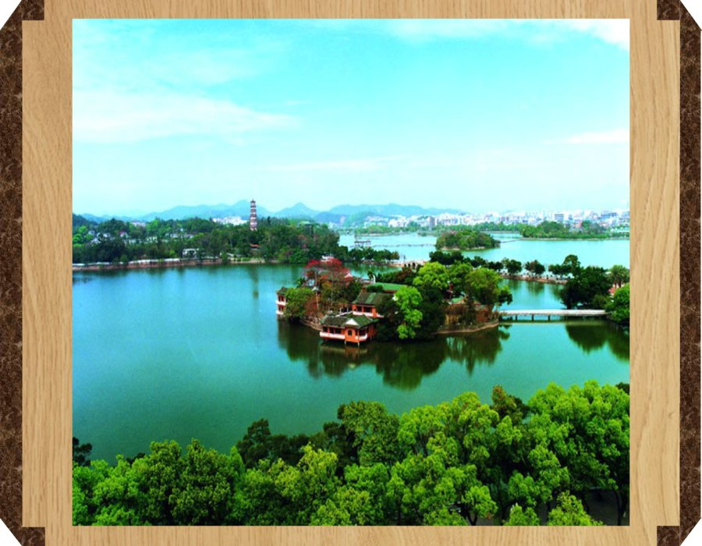

Slide 62
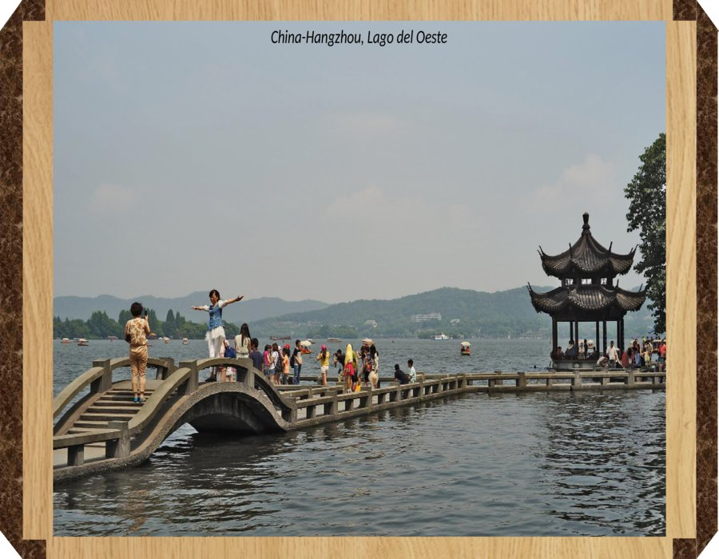

Slide 63
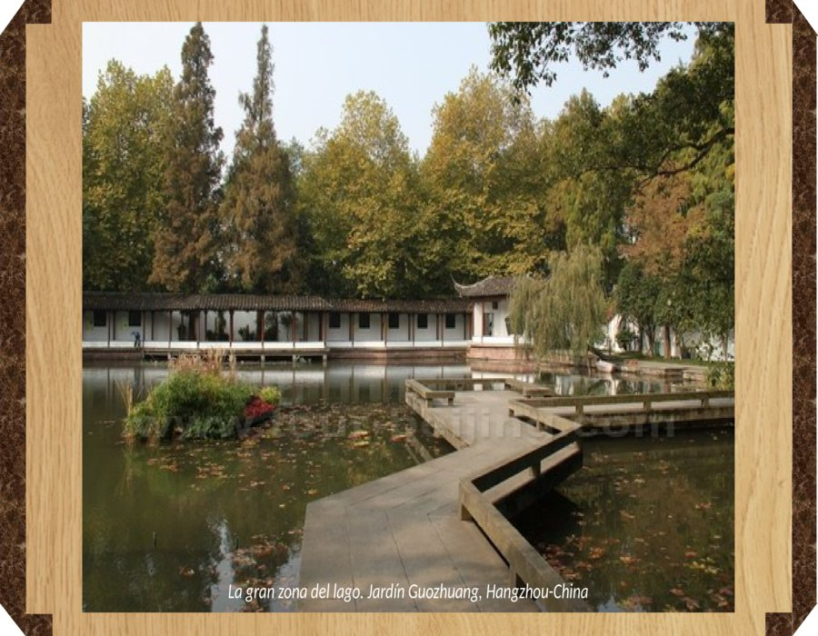

Slide 64


Slide 65


Slide 66


Slide 67


Slide 68


Slide 69


Slide 70
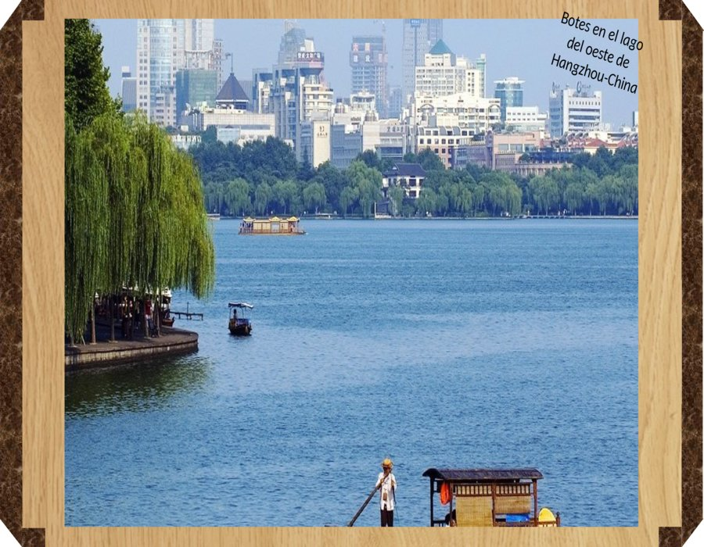

Slide 71
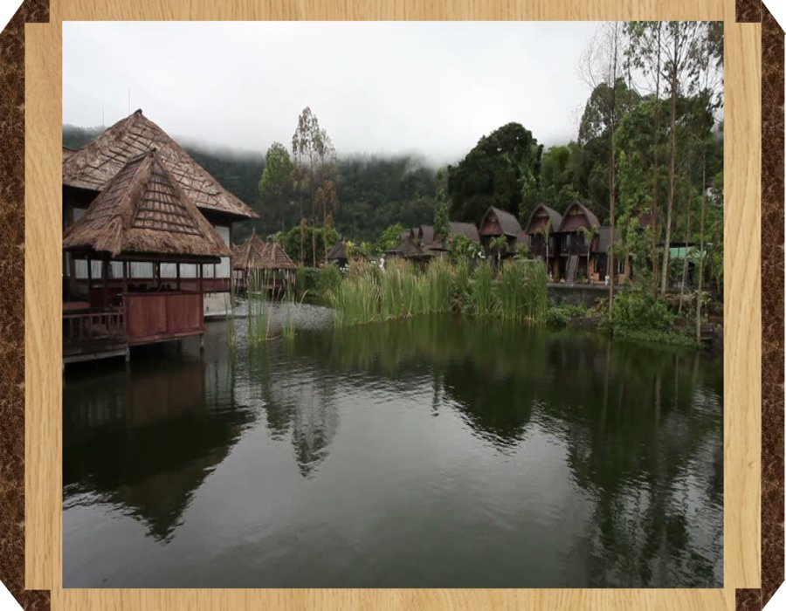

Slide 72
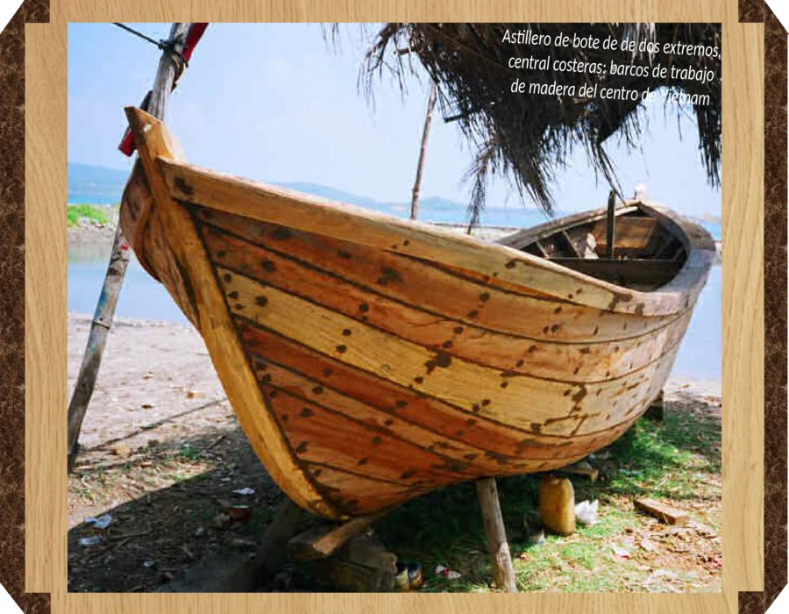

Slide 73


Slide 74
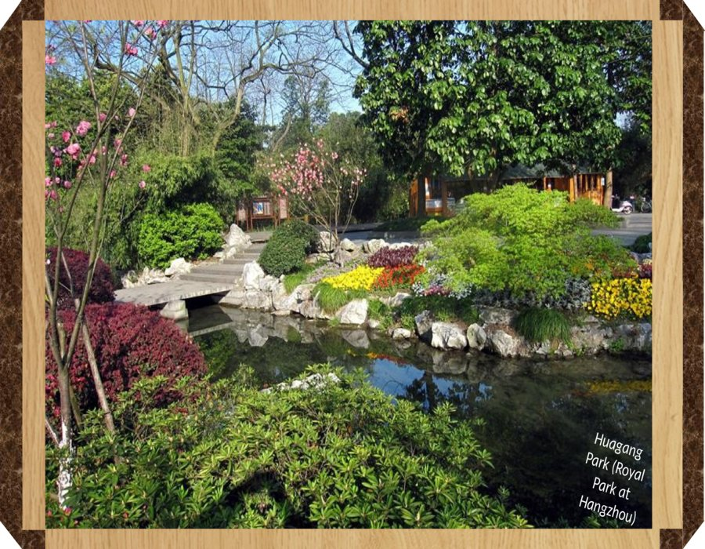

Slide 75


Slide 76


Slide 77


Slide 78


Slide 79


Slide 80


Slide 81


Slide 82


Slide 83


Slide 84







¿Te ha gustado?
Puedes ver más entrando
Aquí
Además puedes recibir powerpoints en tu correo electrónico suscribiéndote aquí:

